Slide 1
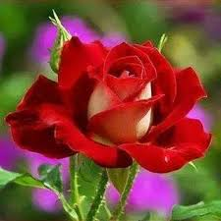
اهلا و سهلا

Slide 2
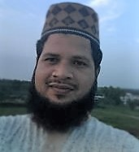
تعريف المعلم
محمد انعام الحق
المحاضر للعرب
شارى فانسانى حسينية فاضل مدرسة- مطلب عطر- ساند فور-
الجوال: 01817511165
التاريخ:07-09-2020

Slide 3
পাঠ পরিচিতি
শ্রেনীঃ নবম
বিষয়ঃ হাদিস শরীফ
অধ্যায়ঃ ৪র্থ
সময়ঃ 4০ মিনিট
তারিখঃ 1২-07-2020

Slide 4
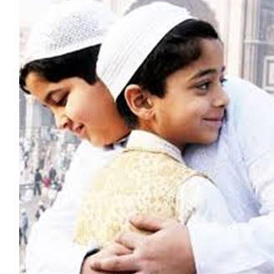
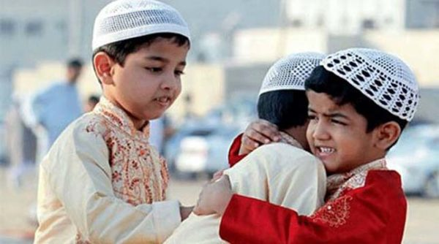
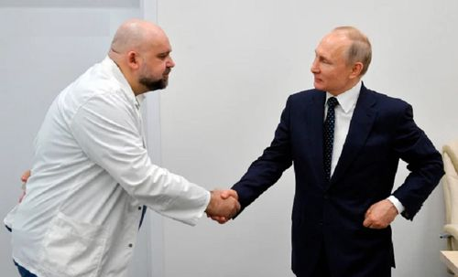
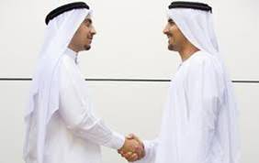

Slide 5
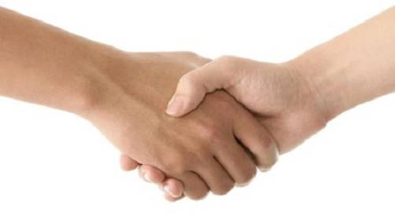
আজকের পাঠ
المصافحة و المعانقة
(মুসাফাহা ও মুয়ানাকা)

Slide 6
শিখন ফল
এই পাঠ শেষে শিক্ষার্থীরা -
১ । মুসাফাহা শব্দের অর্থ বলতে পারবে।
২। মুসাফাহা ও মুয়ানাকা করার সঠিক পদ্ধতি বর্ণনা করতে পারবে।
৩। মুসাফাহা ও মুয়ানাকার শর’য়ী বিধান ব্যাখ্যা করতে পারবে।

Slide 7
-
ভাব বিনিময় করা
হাত মিলানো

Slide 8
الحديث
عن البراء بن عازب رضى الله تعالى عنه قال قال رسول الله صلى الله عليه وسلم ما من مسلمين يلتقيان فيتصافحان الا غفر لهما قبل ان يتفرقا (رواه احمد والترمذى وابن ماخه وفى رواة ابى داود قال اذا التقى المسلمان فتصافحا و حمدا الله واستغفراه غفر لهما
হযরত বারা ইবনে আযেব (রাঃ) হতে বর্ণিত। তিনি বলেন নবী করিম (স) ইরশাদ করেন, যখন দুইজন মাসলমান একত্রিত হয় এবং তারা পরস্পর মোসাফাহ করে, তখন তারা পৃথক হওয়ার পূর্বেই তাদের উভয়ের গুণাহসমুহ ক্ষমা করে দেয়া হয়। (আহমদ, তিরমীযী,ইবনে মাজাহ)। আবুদাউদের অপর এক বর্ণনায় আছে যখন কোনো দুজন মুসলমান মিলিত হয়ে পরস্পর করমর্দন করে এবং আল্লাহর প্রশংসা করে ও আল্লাহর নিকট ক্ষমা প্রার্থনা করে তখন তাদের উভয়কে ক্ষমা করে দেয়া হয়।

Slide 9
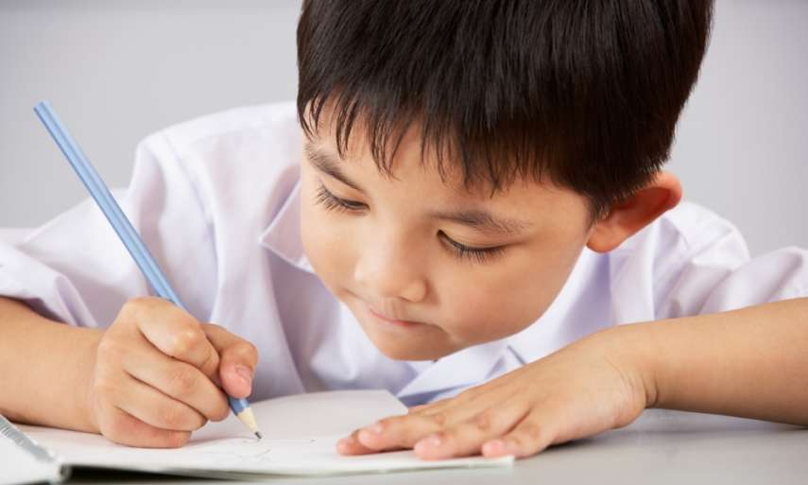
একক কাজ
মুসাফাহা শব্দের অর্থ কি?
সময়ঃ ৩ মিনিট

Slide 10
মুসাফাহ এর বিধান
**জমহুর ওলামাদের মতে মুসাফাহ জায়েজ এবং সুন্নাতসম্মত একটি কাজ।
** কতিপয় আলেমদের মতে সময় নির্ধারণপূর্বক আবশ্যকিয়ভাবে মুসাফাহ মাকরুহ।
** যাদের সাথে দেখা যায়েজ নেই তাদের সাথে মুসাফাহ জায়েজ নেই।

Slide 11
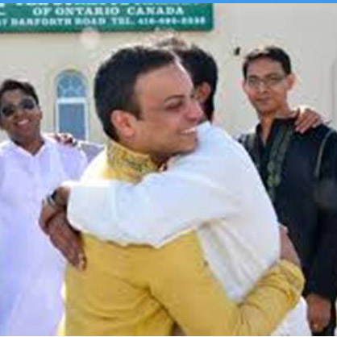
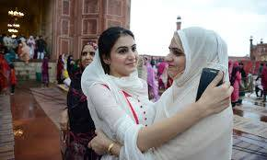
মুসাফাহ এর পরিচয়
এক জনের ঘাড়ের সাথে অন্য জনের ঘাড় মিলানো
পরস্পর কোলাকোলি করা

Slide 12
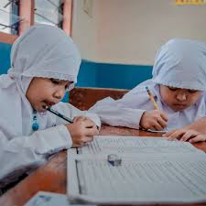
জোড়ায় কাজ
মূয়ানাকা এর সঠিক পদ্ধতি বর্ননা করো।
সময়ঃ ৫ মিনিট

Slide 13
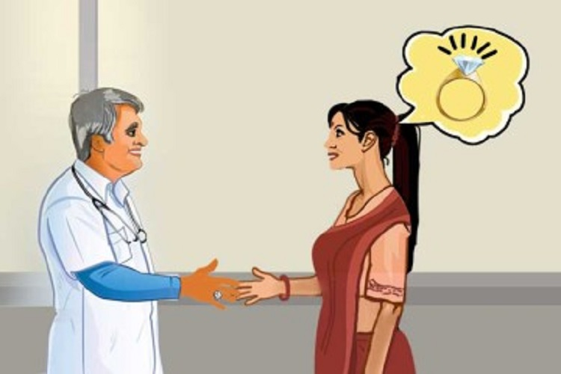
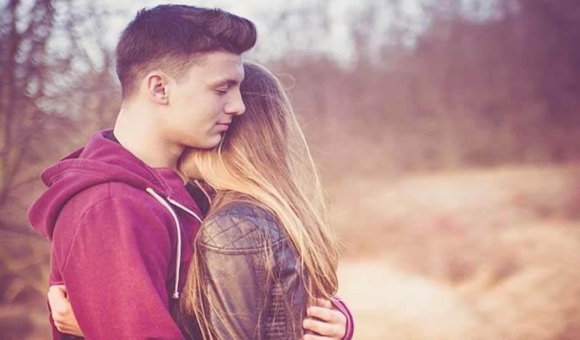

Slide 14
চলো একটি ভিডিও দেখি

Slide 15
معانقة এর বিধান
১। জমহুর ওলামাদের মতে মুসাফাহ জায়েজ এবং সুন্নাতসম্মত একটি কাজ কেননা রসুল (স) معانقة করতেন।
عن عائشة (رض) قالت اعتنق النبى زيد بن حارثة وقبله এর দ্বারা সদ্ভাব ও ভালোবাসা বৃদ্ধি পায়।
২। মুয়ানাকার নামে শুধু বক্ষ মিলানো জায়েজ নেই।
৩। মহিলা বা সুদর্শন বালকের সাথে উদ্দেশ্য প্রণোদিতভাবে মুয়ানাকা করা জায়েজ নেই।

Slide 16
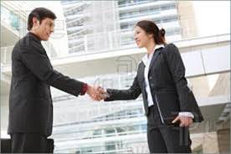
মূল্যায়ন
চিত্র-১
চিত্র-২
১। করমর্দন কি?
2। করমর্দনের সময় কোন দোয়া পড়িতে হয়? বর্ণনা কর।
৩। চিত্র-১ এ মুসাফাহার বিধান ব্যাখ্যা কর।
৪। চিত্র -২ অনুযায়ী মুইয়ানাকার শর’য়ী বিধান হাদিসের আলোকে বিশ্লেষণ কর।

Slide 17
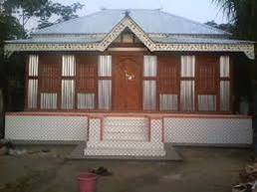
বাড়ীর কাজ
মুসাফাহ ও মুয়ানাকার শরয়ী বিধান লিখে আনবে।

Slide 18
جزاكم الله
الي اللقاء

